Slide 1
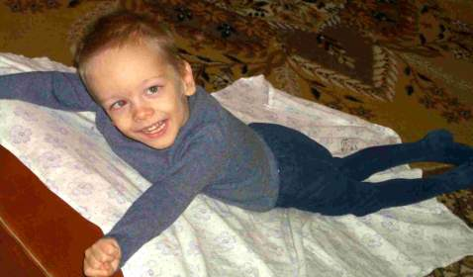
«Новокузнецкий детский клинический психоневрологический санаторий» заведующая отделением, врач-невролог Валуева И.В.
Оценка глобальных моторных функций у детей с детским церебральным параличом

Slide 2
Детский церебральный паралич
- группа постоянно присутствующих расстройств движения и поддержания позы, вызванных не прогрессирующим поражением развивающегося мозга плода или новорожденного и ограничивающих функциональную активность. Моторные нарушения при церебральных параличах часто сопровождаются сенсорными дефектами, нарушениями когнитивных и коммуникативных функций, судорожными приступами и поведенческими нарушениями. Определяющим синдромом клинических нарушений при церебральном параличе является синдром двигательных расстройств.
[Мэриленд, США, 2004 г.]
Notes:
Совет. Добавьте сюда свои заметки докладчика.

Slide 3
Шкала глобальных моторных функций – GMFCS
Для того чтобы иметь возможность оценить общее двигательное развитие ребенка была предложена «Система оценки глобальных моторных функций (Gross Motor Function Classification System – GMFCS). Разработана в 1997г проф. Робертом Палисано из Канадского университета МакМастер.
Было показано, что эта шкала является достоверным, надежным и воспроизводимым методом клинической оценки и позволяет классифицировать и прогнозировать развитие двигательных функций у детей с ДЦП в разных возрастах.

Slide 4
Шкала глобальных моторных функций
I
IV
II
V
III

Slide 11
Определение класса по GMFCS позволяет грамотно расставить приоритеты реабилитации:
Улучшение ходьбы и функции
(GMFCS I - III );
Коррекция позы, профилактика контрактур
(GMFCS III –V)
Уменьшения выраженности болевого синдрома и / или дискомфорта, а также облегчения ухода за пациентом (GMFCS V).
Notes:
таким образом Описание класса двигательных нарушений доступно для понимания широкого круга специалистов и важно для родителей , часто задающих вопрос о тяжести ДЦП . Знание класса по джимфисиэс помогает нам ориентировать роднЫных пациентов на реально доСмтижимые результаты терапии, что является залогом продуктивного взаимодействия и позитивного восприятия эффекта, достигнутого в результате лечения.

Slide 12
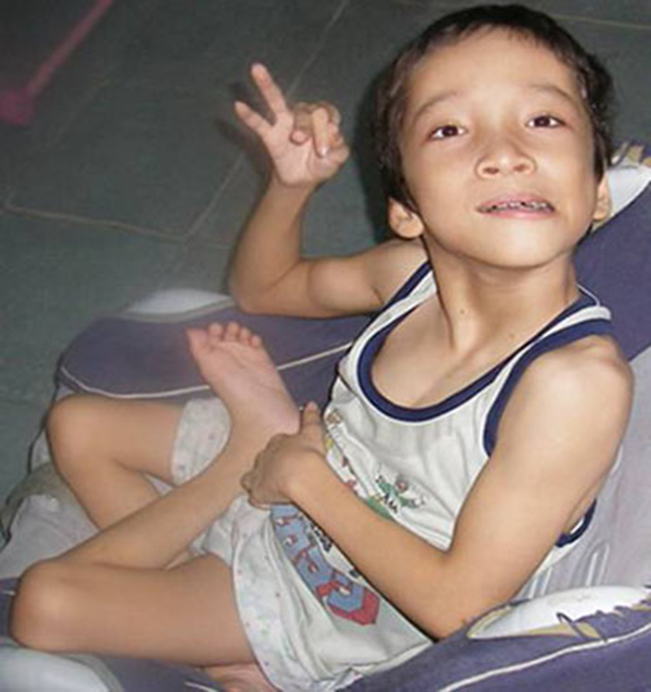
В настоящее время GMFCS является общепринятым мировым стандартом оценки функциональных возможностей ребенка с ДЦП, его потребностей во вспомогательном реабилитационном оборудовании и средствах передвижения.

Slide 16
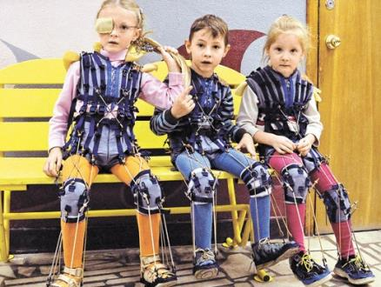
БЛАГОДАРЮ ЗА ВНИМАНИЕ!

